Slide 1
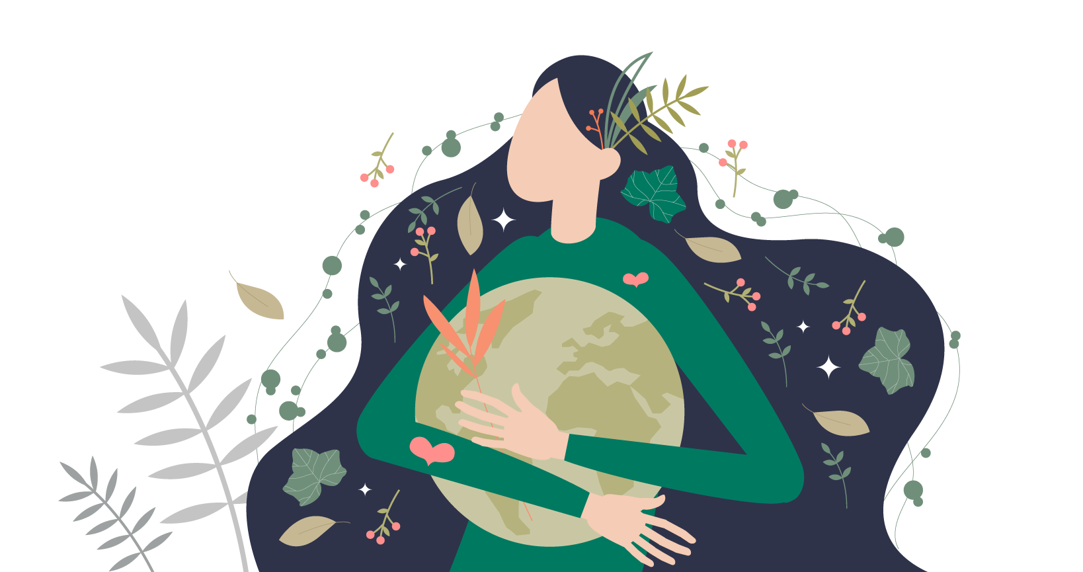
Klimatpsykologi
med och för unga
Agenda
Känna
Tänka
Agera
Övningar och frågor under tiden
Notes:
Här är upplägget för denna träff
(Det som står inom parantes ska inte sägas. Säg och skriv gärna tiden ni har också, exvis på denna bild eller en whiteboard. Upplägget är för högst 30 personer, om de är uppåt 30 behöver grupperna vid grupparbetena vara större. Presentation av dig och Terra-Pi. Om liten grupp även av dem.)
Vi ska prata om:
Känslor - bland annat klimatångest/klimatoro. Vi kommer att ha övningar/workshops mellan de olika delarna, eftersom våra hjärnor funkar som bäst om vi får varva information med att göra saker själva.
Tänkandet - känslohantering, alltså hur vi kan tänka för att hantera våra känslor + Hjärnan och normer.
Agerandet – hur ska vi göra? Vad ger effekt?

Slide 2
ÖVNING: Syfte idag
Tänk i tystnad, skriv ned:
Vad ni vill ha med er från den här stunden?
Notes:
(Denna övning kan tas bort om det finns för lite tid)
Övning: Syfte idag
Tänk i tystnad i 1,5 minut, skriv ned: vad ni vill ha med er från den här stunden?

Slide 3
ÖVNING: Syfte idag
Vad ni vill ha med er från den här stunden?
Prata 2 och 2 om vad ni skrivit.
Notes:
Övning: Syfte Vad ni vill ha med er från denna lektion?
Prata 2(-3) och 2(-3) om vad ni skrivit. 4 minuter.
Berätta kortfattat i storgrupp (skriv upp på svarta/vita tavlan)
(Se till att täcka upp det som skrivits ned innan tiden är slut!)
= sammanlagt 15 minuter

Slide 4
Våra grundkänslor
Notes:
Info Grundkänslor:
Vi har väldigt många olika känslor, och vi har olika svårt att sätta ord på dem. Somliga vill vi inte alls ha – som avundsjuka, som kan vara en blandning av ilska, sorg, avsky, missunnsamhet, missnöje, att känna sig kränkt eller mindre värd, tex. Andra strävar vi efter, som lycka, en känsla som innehåller flera olika känslor, tex välbefinnande, glädje, tillfredsställelse.
9 av våra känslor räknas som "grundkänslor", dvs känslor som inte är uppblandade med andra känslor. Forskare som studerat dem anser att våra grundkänslor är lika oavsett vilken kultur vi kommer ifrån (men det finns också forskare som anser att det inte går att prata om grundkänslor alls).
Gissa vilka de 9 grundkänslorna är!
(Om "svart (vit) tavla finns: Gör 9 sträck som i "Hänga gubbe" (kan göra hela "hänga gubben-grejen"), skriv under 3 av dem: Bekväma, under 1: Neutral, under 5 av dem: Obekväma.
Validera även "fel" gissningar = säg ja, det borde ju vara en grundkänsla men... Kommentera gärna gissningar med vilka känsloblandningar som kan finnas i föreslagna "icke-grundkänslor".
Nästa bild har de 9 grundkänslorna.)

Slide 5
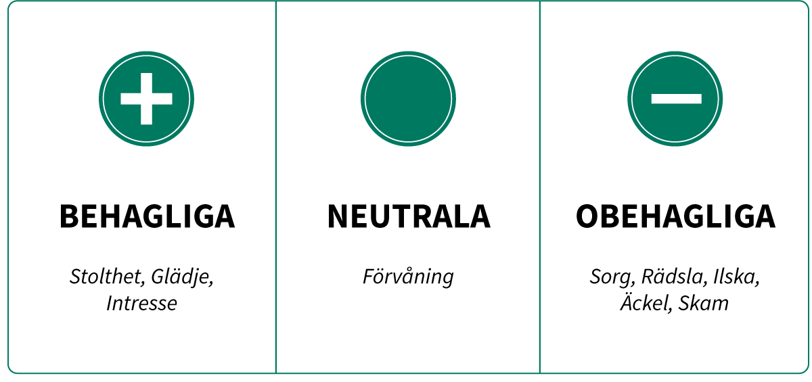
Våra grundkänslor
www.klimatprata.se
Notes:
De nio grundkänslorna är: Stolthet, Glädje, Intresse – det är de behagliga. Förvåning är en neutral känsla och Rädsla Äckel, Skam, Ilska, Sorg är obehagliga känslor.
Vi kallar ofta våra känslor för “negativa eller positiva”, men alla våra känslor finns till för vår överlevnad. De obekväma är signaler som skyddar oss. Äckel inför att äta något som är giftigt – eller inför "giftiga" människor, tex. Om vi tänker oss ett samhälle utan rädsla för nya virus skulle förmodligen många fler ha dött av Covid-19.
Skam signalerar att vi gör något utanför gruppnormen, våra sociala regler och koder för vad som anses ok och inte. Evolutionärt sett har det varit mycket viktigt att accepteras i gruppen och inte bli utstötta och behöva klara oss själva bland vilddjur eller i svårigheter att hitta mat. Därför är skam en väldigt jobbig känsla, som vi gör nästan vad som helst för att slippa. Den känns nästan som att vilja försvinna.
Förvåning är en neutral, men viktig känsla. Den behövs för vår flexibilitet, för att vi ska kunna ändra oss. Har du en släkting eller vän som verkar förneka klimatkrisen är det inte mer fakta som behövs - vi tar inte till oss fakta som vi inte tror på. Däremot att hitta något som förvånar kan vara nyckeln in till dens möjlighet att börja tänka om! På klimatprata.se kan du hitta väldigt mycket mer info om hur vi kan kommunicera kring klimatkrisen.

Slide 6
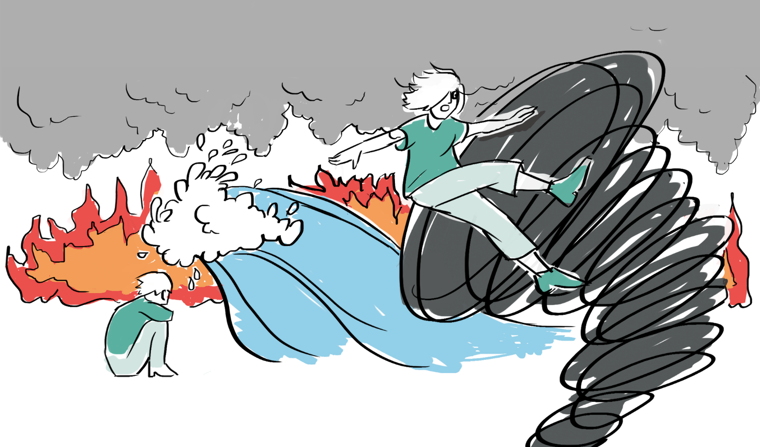
KÄNSLOR​
Notes:
Många känner oro inför framtiden med tanke på klimat- och ekosystemförstörelse. 77% av unga tycker att framtiden är skrämmande internationellt, över 50% unga i Sverige är oroade.
Det är också normalt att inte känna så mycket. Att inte känna oro betyder inte att inte bry sig. Vi kan agera för att vi vet att det är rätt att göra något, även om vi inte känner oro.
En del av oss lever i förnekelse, skyddar psyket genom att inte ta till oss den fakta vi får höra. På ett sätt kan vi säga att vi alla lever i förnekelse - vi behöver skydda vårt psyke för att kunna hantera vardagen. En del förminskar problemen eller tänker att det inte händer här, eller någon som jag känner. Eller att någon annan kommer att ordna det – tekniken, politikerna, gud.
Känslor är viktiga eftersom de ger oss information och motiverar oss att agera. Till skillnad från tankar, som ofta pågår uppe I huvudet, så känns känslor mer I kroppen. Som vi gick igenom tidigare fyller alla känslor en funktion - om vi lär oss att identifiera våra känslor kan vi också snabbare få fatt I vad känslorna signalerar till oss.
Det kan vara bra att skilja mellan att känslor är obehagliga (vilket de kan vara!) och att de är fel (vilket de aldrig är), på samma sätt som vi kan behöva skilja mellan att beteenden, alltså vad vi gör, kan vara fel/destruktiva (vilket de kan vara!) och att känslor är fel/destruktiva (vilket de aldrig är). MEN, eftersom känslor påverkar hur vi mår, och till viss del vad vi vill göra, behöver vi hitta fungerande sätt att ta hand om våra känslor - så att de inte får oss att må alltför dåligt. I bästa fall kan de omsättas I handling. Det är bra både för oss och de runt omkring oss – och i förlängningen även planeten.

Slide 7
Klimatångest?
Notes:
Klimatångest är egentligen inte diagnosen “ångest” eftersom det finns ett riktigt hot. Det är helt adekvat att vara orolig när vi står inför en existentiell kris!
Det som kallas klimatångest är ofta ett virrvarr av olika känslor, det kan vara:
Oro, rädsla för den oförutsägbarhet vi står inför, att vi inte vet vad som kommer att hända
hopplöshet, maktlöshet - när vi tror att vi inte kan förändra något,
skam över att vara så priviligierade som vi är i den här delen av världen,
skuld över att göra ohållbara val trots att vi vet hur illa det är.
En del går så långt att de blir miljöperfektionister, nästan tvångsmässigt, som vid anorexi eller ortorexi - sjukligt överdriven träning. Då tänker vi att det enda som får förekomma är sådant som är bra för klimat och miljö, ingenting annat. Risken är då stor att vi blir ovänner med familjen och vännerna för att de inte gör tillräckligt. Och sanningen är att ingen av oss kan göra tillräckligt - bara genom att vara medborgare i Sverige släpper vi ut mer växthusgaser än vad planeten tål globalt. Därför är miljöperfektionism inte lösningen. Som enskilda individer kan vi inte lösa detta gigantiska, komplexa problem! Lösningen är att vi går samman och ser till att samhället ställs om, så att det blir möjligt att leva i balans med naturen som individ.
Andra känslor kan vara
frustration, ilska - över att inte fler gör mer – det har också visats i studier vara den känsla som ger bäst psykisk hälsa av dessa, ilska kan göra att vi kanaliserar våra känslor mot något konstruktivt. Men det kan också vara
sorg - över allt som vi förlorar, alla arter som redan har dött ut och som aldrig återkommer. Sorg är något som de flesta av oss behöver gå igenom, om vi inte tillåter oss känna vår sorg stänger vi oftast av våra känslor helt, av rädsla att sorgen ska ta över.
Nu ska vi göra en Övning som heter Känslosallad

Slide 8
ÖVNING: KÄNSLOSALLAD
Skriv upp era klimatkänslor på lappar, anonymt
Lägg lapparna i burken
Alla som någon gång känt känslan jag läser
byter plats med varandra.
Notes:
Skriva upp egna känslor (jag med) anonymt på lappar, lägg i burk.
Jag kommer att läsa upp lapparna en i taget.
De som känt av den känslan någon gång byter plats med varandra
(Om det är en grupp som är klimat-/miljöengagerade - känslor enbart i samband med klimatförändringar. Om det är en allmän grupp, tex en klass, så kan det vara bättre att här ha generella känslor, så skriver du ned olika klimatkänslor, så att en del av de som läses upp handlar om klimatet, andra kanske inte. I så fall bör ordet "klimat"- i bilden tas bort, eller åtminstone behöver du säga "klimat- eller andra känslor.)

Slide 9
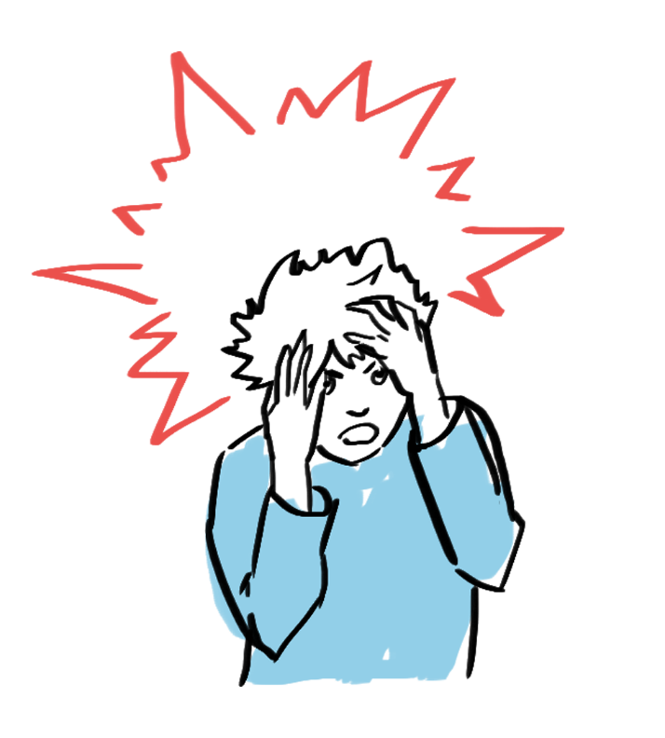
Känslohantering
Vad gör vi för att undvika jobbiga känslor?
Notes:
Vad gör vi för att undvika våra jobbiga känslor? Gissa!
(Validera det som sägs! Efter att en del olika exempel visa nästa bild, säg typ: här är fler exempel – det finns många!)

Slide 10
Känslohantering
Vad gör vi för att undvika jobbiga känslor?
Förneka, förminska, distansera, distrahera, legitimera – gör vi alla!
Notes:
För att undvika jobbiga känslor har vår hjärna hittat på en hel mängd med undanmanövrer. Jag sa några exempel innan - Förneka, Förminska, Distansera, Distrahera, Legitimera, alltså ursäkta det vi gör… Det här gör vi alla! Tänk bara på vad de flesta gör när ett litet barn gråter - håller fram en leksak eller en napp och försöker få barnet att glömma bort anledningen till gråten - alltså distraheras. Vi lär våra barn att inte känna sina känslor.
Är det någon som kommer på något exempel på detta när det gäller klimat och miljö?
(Vänta in, avbryt inte tystnaden! Validera svaren. Kan så småningom ge eget exempel, som tex "klimatkompensation – det är både ett sätt att legitimera tex flygandet – ja, men jag betalar ju för att kompensera! - och ett sätt att förminska problemet, som om det skulle räcka att betala lite extra, som om pengarna tog bort utsläppen för flyget.)

Slide 11
Känslohantering
Vad gör vi för att undvika jobbiga känslor?
Förneka, förminska, distansera, distrahera, legitimera – gör vi alla!
Känns skönt kortsiktigt, ger
sämre livskvalitet långsiktigt.
Notes:
Det här gör vi för att skydda vårt psyke, så vi slipper känna panik. Vi låtsas att krisen inte är så stor eller att det vi gör inte spelar så stor roll. Det kan kännas skönt kortsiktigt – men studier visar att långsiktigt ger det sämre livskvalitet. Vi vet någonstans att vi ljuger för oss själva.

Slide 12
VÅR LÅNGSAMMA HJÄRNA
Notes:
De här ursäkterna eller undanmanövrerna beror på att hjärnan är utvecklad för vår överlevnad. De beror också på att vi är dåliga på att hantera våra känslor, vi är rädda för de känslor som kan uppstå om vi låter oss förstå klimatkrisen i sin helhet. Vi undviker hellre de känslorna än försöker förstå och förändra det som orsakar dem.
När vi upplever oss hotade får vi en direkt respons: kamp, flykt, eller spela död, ni kanske har hört fight, flight or freeze. (Forskare som inte har maskulinitet som norm diskuterar även en fjärde respons, tend and befriend, men vi ska inte gå in på den nu.) Hjärnan är för långsam för att hinna tänka ut bästa reaktionen i en akut hotsituation – om vi hade börjat fundera på bästa sättet att möta en hungrig björn eller ett argt lejon hade vi som art inte överlevt. Nervsystemet har inte hunnit utvecklas till vår nuvarande situation, och har därför inget riktigt användbart sätt att bemöta ett långsamt framväxande hot som klimatkrisen. Den är inte gjord för att handskas med så komplexa problem.

Slide 13
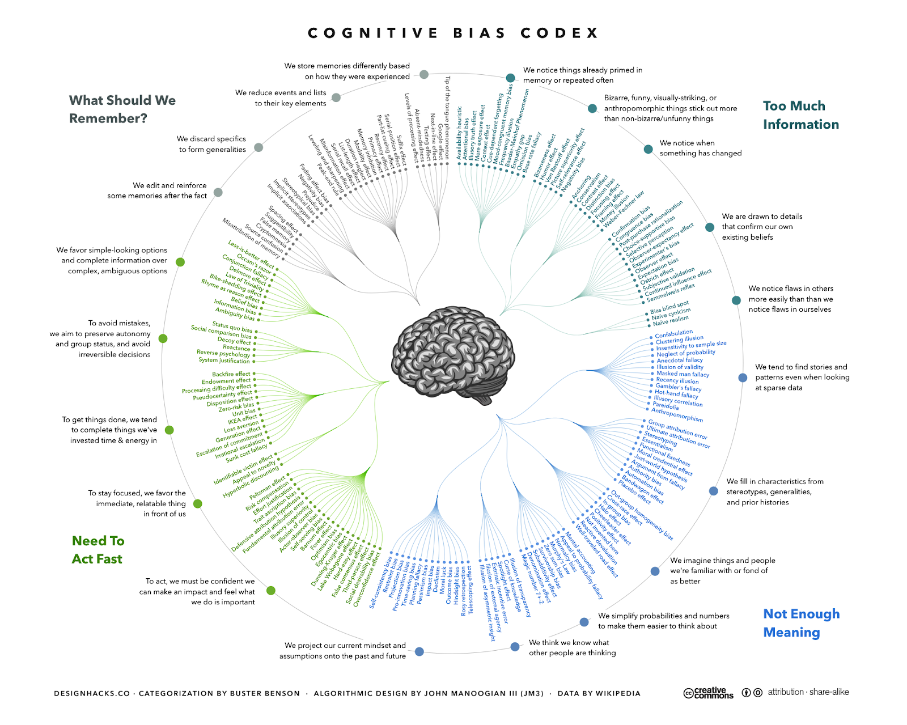
VÅR LÅNGSAMMA HJÄRNA
Notes:
Och det innebär att vi lurar oss själva, att vi ramlar i tankefällor, (cognitive bias). Det finns nästan 200 olika sådana tankefel, som ni ser här - men inte kan läsa - i cognitive bias codex, alltså en uppräkning av de här tankefelen. Kanske går det att se hur de grupperas – det handlar om när vi får För mycket information – eller när vi inte ser/förstår helheten/meningen - eller när vi måste agera snabbt/ har bråttom - eller att vår hjärna inte klarar av att minnas allt, utan väljer ut vad, och hur, den ska minnas. Då tar hjärnan genvägar, den kategoriserar, fyller i och filtrerar. Det beror på att hjärnan strävar efter snabbast möjliga slutledning med minsta möjliga energiförlust.
Och det innebär tex att vi inte räknar på effekten av det vi gör, utan om vi gör något som vi tror är klimat- eller miljövänligt så är vi nöjda med det - även om det egentligen innebär en stor belastning för miljön. Eller vi gör kanske småsaker, som att platta till våra burkar och sopsortera, och så känner vi oss som miljöhjältar och tror att vi inte behöver göra mer. Eller så tänker vi att om vi gör en sak som är bra för miljön så kan vi unna oss att synda, och göra något som är dåligt, som om vi kunde kvitta olika saker mot varandra – som om det inte släpptes ut mer växthusgaser i atmosfären för varje utsläpp vi gjorde.
Egentligen är matematiken enkel – det handlar om att det adderas växthusgaser hela tiden. 1+1+1+1 blir 4, det blir inte 3 bara för att jag väljer att ta cykeln till jobbet den femte dagen, eller köpa några ekologiska morötter förutom allt annat jag köpt.
Det här gäller ju inte bara våra hjärnor, utan alla beslutsfattares, alla politikers - alla mänskliga hjärnor hamnar i tankefällor!
Nu ska vi ha nästa övning, som går ut på att mentalisera – att känna och tänka kring vad andra (och en själv) tänker och känner. Dvs en slags meta-tänkande, meta-kännande. Anledningen till att vi har den övningen är att vi behöver kunna förstå varandras och våra egna tankar och känslor både för att kommunicera bättre om det som berör oss, men också för att känna oss trygga nog att förändra våra tankemönster och för att agera på andra sätt än de som normerna föreskriver. För att våga bryta normer.

Slide 14
ÖVNING:
Optimistisk “Det kommer ordna sig och bli bättre än nu”
Pessimistisk “Mänskligheten går under, mängder av andra arter försvinner”
Notes:
Mentaliseringsövning: Fundera i en minut, och ställ dig när jag säger till. Ställ dig där du känner dig mest bekväm.
Du måste inte hamna helt rätt, det är en grov uppdelning.
(ta tiden, plinga gärna och säg:) 1 minut! tack, då kan ni ställa er där ni tänker att ni är mest bekväma.
Nu kan vi tillsammans reflektera över var vi ställt oss, prata om det och se om det går att förstå dem som inte tänker som vi.
Är ni förvånade över var de andra ställt sig, eller känner ni igen? (Lämna tid för svar och tankar.) Hur tänker ni som står där långt ut? (Lämna tid.) Hur tänker ni som står långt ut åt andra hållet? (Lämna tid.) Går det att förstå de andra?
(Låt detta moment ta tid, låt folk prata med och om varandra(s positionering).)

Slide 15
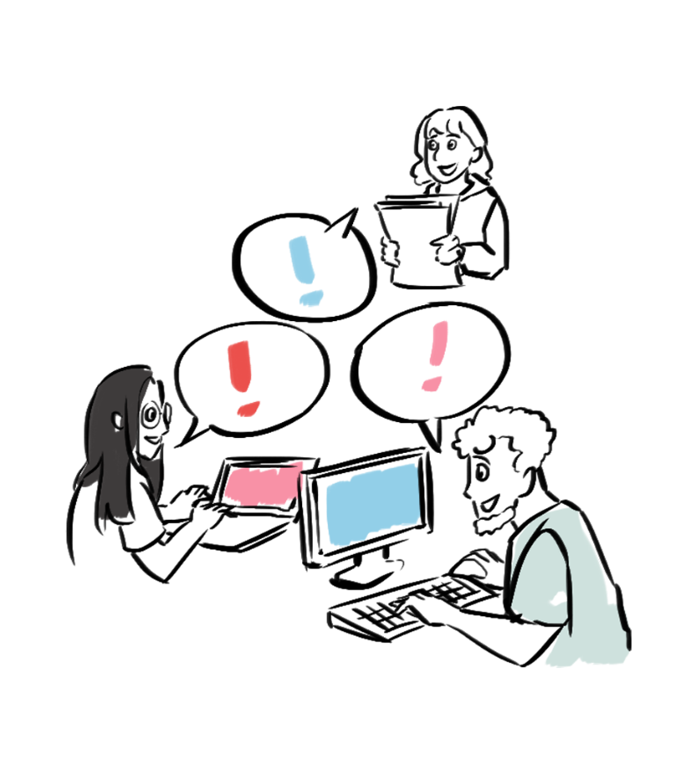
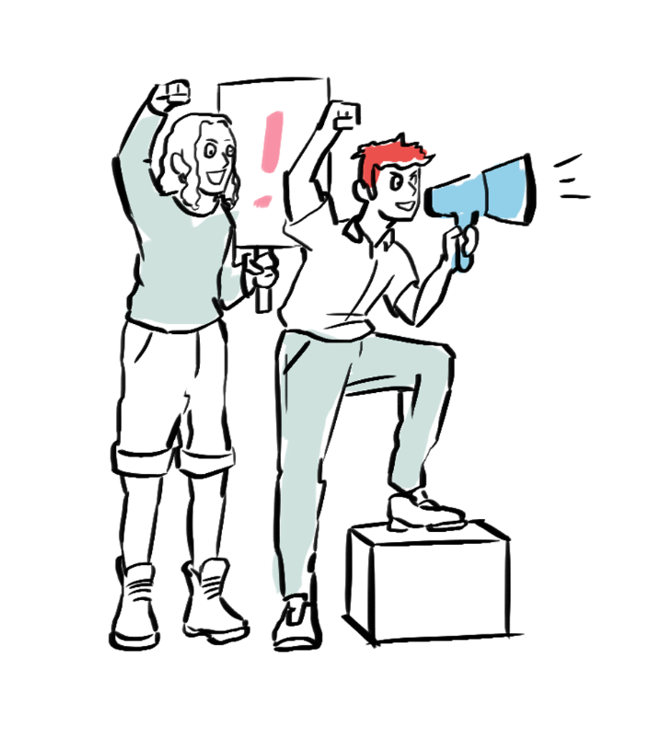
Agerande
Vi behöver:
Socialt stöd/gemenskap
Rättvisa
Tro på vår förmåga
Notes:
Nu har vi kommit till att AGERA. För att må bra psykiskt i krissituationer (som extremväder med skyfall, stormar, skogsbränder tex) behöver vi människor
Socialt stöd/gemenskap, agera tillsammans och förstå att vi inte är ensamma. Människor är inte gjorda för att vara ensamma i svåra situationer.
rättvisa, uppleva att vi delar börda och hjälp
tro både på vår egen och på gruppens förmåga -> tro att vi klarar av att hantera det som hänt (self och group efficacy)
(Kan också säga:) Studier efter naturkatastrofer visar att de som bor i områden där det är självklart att hjälpa varandra får färre psykiska besvär efteråt, än i områden där invånarna har ett större materiellt välstånd. Det viktigaste för vår psykiska hälsa är alltså inte materiella tillgångar, utan social gemenskap.

Slide 16
Agerande
Vi behöver:
Socialt stöd/ gemenskap
Rättvisa
Tro på vår förmåga
Hopp
Meningsfullhet
Notes:
När vi tror att vi kan hantera det som hänt kan vi känna
Hopp, att vi kan förändra, och
Meningsfullhet, att det vi gör spelar roll.
Hopp inte en känsla som drabbar oss, som förälskelse eller ilska. Hopp är inte något som vi kan ge till någon annan. Hopp är något vi skapar genom att agera för den lösning vi vill se. (Hopp är också självförstärkande, som hopplöshet.)
För att vi alls

Slide 17
Agerande
Vi behöver:
Socialt stöd/ gemenskap
Rättvisa
Tro på vår förmåga
Hopp
Meningsfullhet
Förebild. Exempel?
Notes:
För att vi ska tro att vi kan göra något är det också bra med förebilder och exempel. När vi vet att andra lyckats blir det lättare att skapa sig en bild av att det går - och det i sig kan ge hopp.
Förebilder är de som går före, som bryter normer och agerar trots att det kan kännas obekvämt. Som Martin Luther King eller Rosa Parks under medborgarrättsrörelsen, Emmeline Pankhurst som grundade suffragetterna som stred för kvinnlig rösträtt.
I Sverige kan vi ta exempel, tex de strejker som utmynnade i allmän rösträtt i Sverige i början på 1900-talet. Från början hade bara de 6% rikaste rösträtt, nu tycker vi att det är en självklarhet att vi alla har det. Kan ni komma på förebilder eller exempel när det gäller klimat och miljö? (Låt det ta tid. Om de ändå inte kommer på något, säg egna såsom Greta, mormor, freon, ozonlagret...).

Slide 18
Agerande
Vi behöver:
Socialt stöd/ gemenskap
Rättvisa
Tro på vår förmåga
Hopp
Meningsfullhet
Förebild. Exempel?
Krismedvetenhet
Notes:
För att vi alls ska agera krävs att vi vet att vi befinner oss i en kris, att vi har krismedvetenhet. Det finns studier som tyder på att krismedvetenhet i grupper, såsom i samhällen eller hela nationer, kan fungera som det som kallas "flow" hos individer. Ett tillstånd när vi glömmer alla små oväsentligheter som tar så mycket av vår energi i vardagen – som "vad ska jag ha på mig", "vad ska vi ha till middag", "vad tycker alla de här människorna om mig egentligen" – och kanaliserar all vår energi och uppmärksamhet på att lösa krisen. Vi agerar tillsammans, fokuserar på problemlösning, provar nya strategier och lär oss efter hand.
Vi människor är kapabla till stordåd, om vi bara fattar att det är det som krävs.

Slide 19
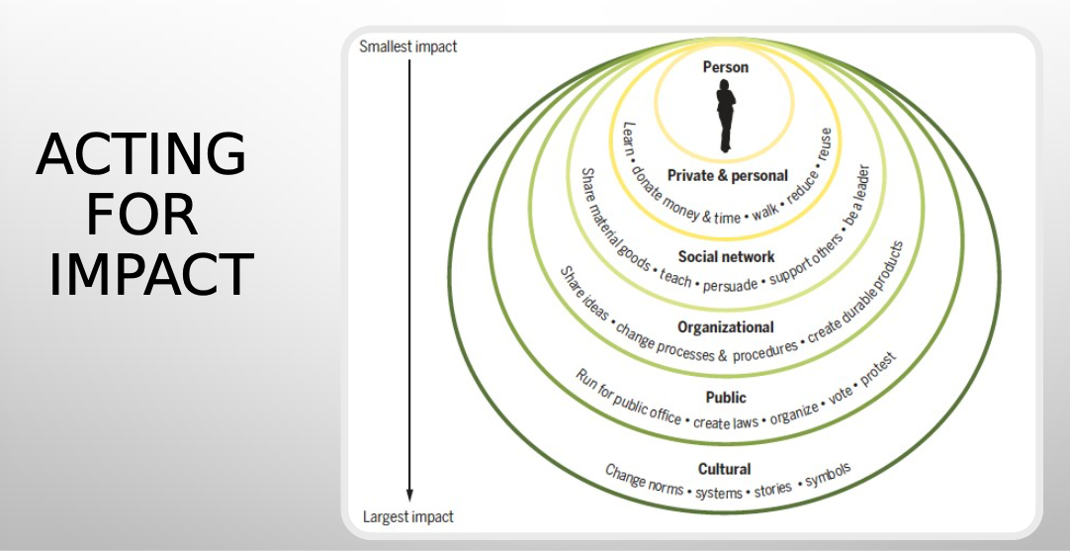
Agerande på olika nivåer
Lägg till info
Notes:
Det finns olika sätt att påverka, och vi kan göra det på olika nivåer.
Den innersta cirkeln här visar en Personlig - privat nivå.
Nästa cirkel är ditt Sociala nätverk - familj, vänner, släkt
Sedan har vi Organisatorisk nivå - skola, arbetsplats, bostadsområde, fritidsförening
Offentlig nivå - partier, fackföreningar, utomparlamentariskt
Och slutligen Kulturell nivå - normer, “narrativ” = berättelserna om vem vi är, vad människor kan vara och kan göra. Om vi tar tex innan månlandningen, då var det svårt att ens föreställa sig att människan kunde färdas ute i rymden. Men sedan blev det en kapplöpning mellan USA och Sovjetunionen om att vara första nation på månen, och på bara något decennium hade människan gått från att vara bunden till biosfären till att kunna gå på månen.
Störst påverkan har vi i de yttre cirklarna – ju längre ut desto mer påverkan. Om du vill sluta kasta överbliven mat i soporna kan du skaffa dig en kompost – men om du går ihop med grannarna och skaffar en gemensam kompost har du påverkat mycket mer. Lagstiftning och politiska beslut är de snabbaste sättet förändra normer. Socialpsykologisk forskning visar att när politiker beslutar något, så länge det upplevs som rättvist och inte bara gynnar vissa, så följer vi i befolkningen med. Exempelvis var det mycket bråk i USA om ifall vita och svarta elever skulle gå i samma skolor tills det beslöts politiskt - då lugnade bråken ned sig.
Vad kan du göra i de olika cirklarna?
Personlig/privat - har ni några tips förutom det som står där - lära sig mer, donera pengar eller tid, gå eller cykla istället för att åka bil, minska konsumtion och energianvändning? (Vänta in och ge sedan egna tips, tex:) Det bästa tipset för oss svenskar är nog att tjäna mindre pengar, för ju mer vi tjänar desto mer förbrukar vi, och de flesta i Sverige har bland de 10% högsta inkomsterna i världen (över 28.800 år 2021, medelinkomsten i Sverige är omkring 30.000:-). Men också att kolla bank/försäkring/pension - alltså vad som görs med dina pengar när du inte använder dem.
Har ni några tips för den social nivån? Dela bil, verktyg, prata med/lära/stödja/övertyga andra
Tips för den Organisatoriska nivån? starta/gå med i/påverka förening
Offentliga nivån? gå utanför vår bekvämlighetszon, agera i samhället. Demonstrera, skolstrejka på fredagarna, göra civilt motstånd, bygga upp organisationer för klimataktion
Tips för den Kulturella nivån? Nästan svårast, tycker jag. Det handlar om att förändra normer, skapa nya synsätt - kanske skriva om hur ett liv utan så mycket konsumtion skulle se ut? Börja leva ett hållbart liv och dela med sig av berättelser om hur det går?

Slide 20
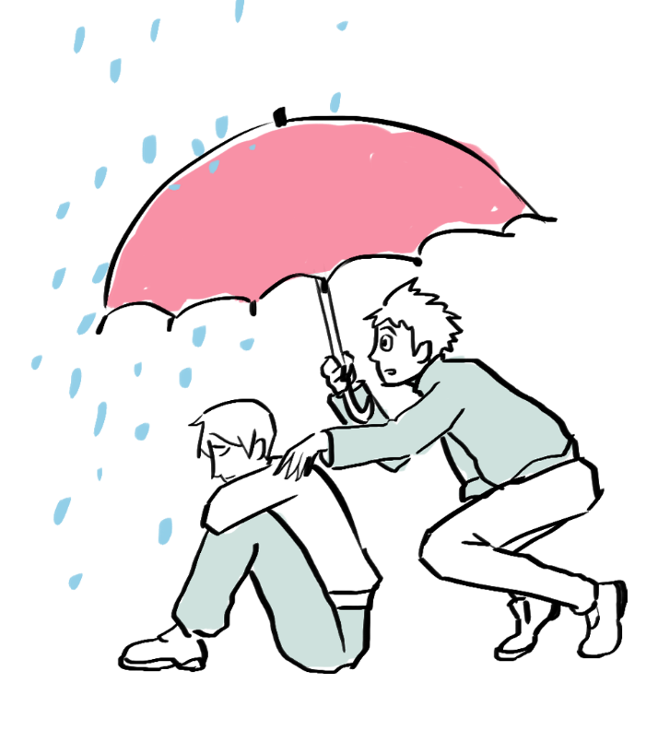
ÖVNING VaLIDERA/invalidera
Notes:
Nu ska vi ha en övning i validering och invalidering, som en fortsättning på mentaliseringsövningen. Den här övningen är till för att förstå hur vi kan vara mot varandra för att göra varandra mer trygga – och hur vi ibland agerar på ett sätt som gör andra otrygga. När vi förstår validering och invalidering kan vi också hjälpa varandra att bli schysstare genom att säga - det där var invaliderande, eller genom att medvetet vara validerande.
Först berättar jag lite om vad validering är.

Slide 21
VaLIDERING
Validering = bekräfta,
att bekräfta det som är giltigt
Notes:
Validering skulle kunna översättas med ”att bekräfta det som är giltigt”, att förmedla till någon annan att du ser att dens känslor, tankar och handlingar är begripliga och går att förstå i en viss situation eller under vissa omständigheter.
Att validera sig själv handlar om att ta hand om sina egna känslor, tankar eller handlingar och se dem som begripliga och acceptabla utifrån situationen. Validera innebär inte att tycka om eller hålla med. Det betyder istället att du förstår hur det kommer sig att en person känner som hen gör.
Genom kroppsspråk, handlingar och ord förmedlar du att du validerar en annan person. Validering innebär inte att trösta och inte heller att berömma eller ha låga krav på en annan person. Validering är ett sätt att förmedla att du accepterar den andra personen. En god lyssnare validerar, en dålig lyssnare invaliderar.

Slide 22
INVaLIDERING
Minska tryggheten
Inte reda ut missförstånd
Låg förväntan
Förvirra, vara oärlig, överlägsen eller håna
Skuldbeläggande
Tolka istället för att fråga
Alla former av hota verbalt och våld
Notes:
Invalidering är som härskartekniker, om ni hört det ordet. Alltså sätt att få andra att känna sig dåliga, eller otrygga. Vi kan alla vara invaliderande ibland, utan att tänka på det. Invalidering kan vara att:
Göra saker som minskar tryggheten.
Låta bli att reda ut missförstånd.
Förvänta sig mindre av personen än vad den har kompetens till.
Förvirra, vara oärlig, överlägsen eller håna någon.
Lägga skuld på den andre.
Tolka istället för att fråga, tex Insistera på att den andre känner, tänker eller menar något annat än vad hen faktiskt gör.
Alla former av Hot, verbalt eller fysiskt.
Alla former av våld eller övergrepp.
Börjar man uppmärksamma varje liten invalidering blir det snart jobbigt. Det är mer användbart att uppmärksamma validering både när vi själva gör det och när andra validerar en.

Slide 23
VaLIDERING
Ömsesidig kommunikation
Komma igenom låsningar i relationen
Ger ökad självrespekt
Underlättar problemlösning - en förutsättning till förändring
Bygger förtroende
Ökar möjligheten till tydlighet
Minskar stigande upprördhet
minskar negativa reaktioner hos båda
Notes:
För att kunna prata om sådant som känns svårt/pinsamt/normbrytande/tabu behöver vi bli validerade. Det är till och med svårt att prata alls, om vi inte blir validerade. Validering
Öppnar upp till ömsesidig kommunikation.
Kan vara nyckeln för att komma igenom låsningar i relationen, där en part har svårt att se den andres perspektiv, alltså svårigheter med mentalisering.
Ger ökad självrespekt hos den som blir validerad.
Underlättar problemlösning, vilket är en förutsättning till förändring.
Bygger förtroende och allians.
Ökar möjligheten till tydligt uttryck.
Minskar stigande upprördhet (reglerar känslor) samt minskar negativa reaktioner hos båda parter i en konflikt.

Slide 24
ATT VaLIDERA
Lyssna aktivt och uppmärksamt
Stäm av att du uppfattat rätt
Beskriv hur du uppfattar den andres känslor
Normalisera utifrån erfarenheter
Begripliggör utifrån situation
Behandla den andre som jämlik, med respekt
Sträva efter ömsesidighet
Notes:
Hur gör vi då för att validera
Lyssna aktivt och uppmärksamt.
Summera och stäm av att du har uppfattat den andra personen riktigt
Beskriv hur du uppfattar den andres känslor.
Begripliggör och normalisera utifrån erfarenheter.
Begripliggör och normalisera utifrån situation.
Behandla den andre som jämlik och med respekt.
Sträva efter ömsesidighet

Slide 25
ÖVNING VALIDERA/INVALIDERA
2 och 2
A lyssnar hela tiden
B berättar hela tiden, tex
“vad du gör för klimatet”.
A validerar i hälften av tiden, invaliderar andra hälften – inte övertydligt
Notes:
Övning Validera/invalidera - bara kort och enkelt och INTE övertydligt, ni behöver inte komma ihåg de olika saker jag sagt utan som du tror att du skulle göra om du validerade. Den som berättar ska sedan gissa när du validerat och inte.
2 och 2. Bestäm först vem som är A – lyssnare, och vem som är B - berättare. Ni har samma roll hela tiden!
B berättar något för A i sammanlagt 4 minuter, tex “vad du gör för klimatet”.
A validerar halva tiden, invaliderar halva tiden – inte övertydligt. Vi ska se om B kan gissa efteråt.
(Tex 2 minuter, plinga sedan och be A ändra förhållningssätt. Den här övningen brukar vara svår att förstå av beskrivningen, men väldigt lätt att göra, så bara sätt igång dem och gå till de par som inte verkar komma igång.)

Slide 26
ÖVNING VaLIDERA/invalidera
Hur kändes det - för A och för B?
Notes:
Låt det ta tid! Först 2 och 2, sedan dela med sig i stora gruppen de som vill

Slide 27
Är du nyfiken på projektet?
Kontakta oss
Lisa Garting- Projektledare
Lisa.garting@folkuniversitetet.se

